Slide 1

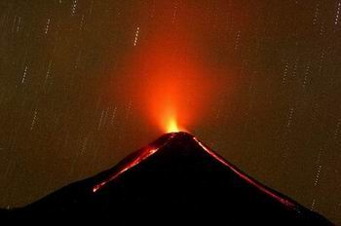


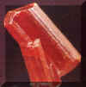

自然界中不同价态硫元素间的转化
阳光、H₂O、O₂
氧化
H₂SO₃
H₂SO₄
微生物
还原
S
H₂S
大气
H₂S
SO₂
SO₃
部分硫
地表
石膏(CaSO₄·2H₂O) 芒硝(Na₂SO₄·10H₂O)
受空气中氧气、
水等作用
火山爆发
地下
黄铁矿
辰砂
与砷、铁、汞
等元素化合
含硫
矿物
雄黄
雌黄

Slide 2
实验室不同价态硫元素间的转化
-2
0
+4
+6
S
S
S
S
H₂S
Na₂S
FeS
SO₂
H₂SO₃
Na₂SO₃
(亚硫酸盐)
NaHSO₃
(亚硫酸氢盐)
SO₃
H₂SO₄
Na₂SO₄
(硫酸盐)
NaHSO₄
(硫酸氢盐)

